Slide 1



GIÁO ÁN GIÁO VIÊN GIỎI
Lĩnh vực: PTNN
Chủ đề: Tết - Mùa Xuân
Đề tài: Thơ "Tết đang vào nhà”
Giáo viên: Thanh Tâm
Đối tượng: 3-4 tuổi

Slide 2
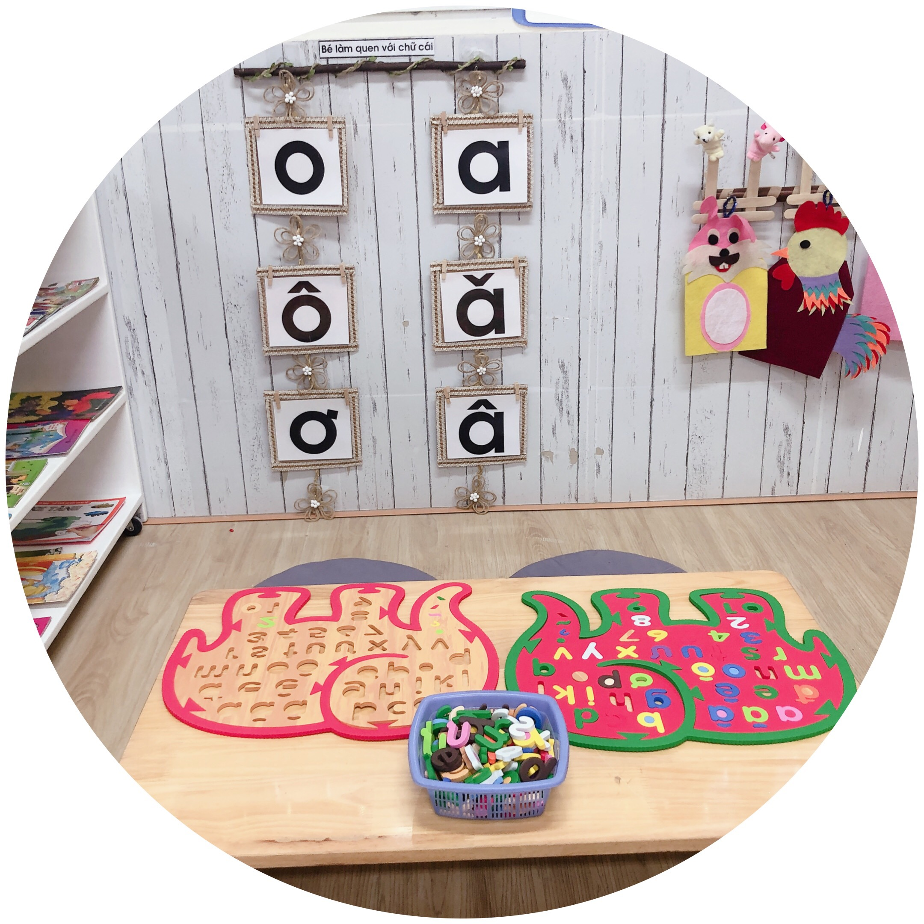

Chương trình
"Bé yêu thơ"

Slide 3

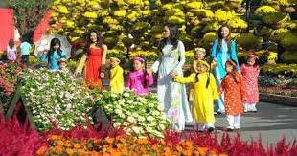
Phạm Hổ

Slide 4
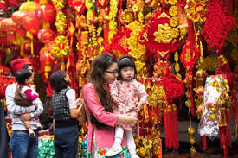

Slide 5
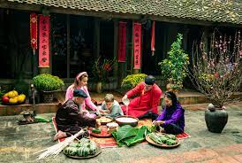

Slide 6


Slide 7
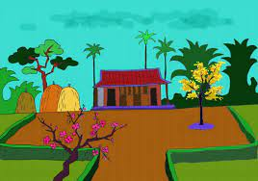

Slide 8


Slide 9


Slide 10


Slide 11
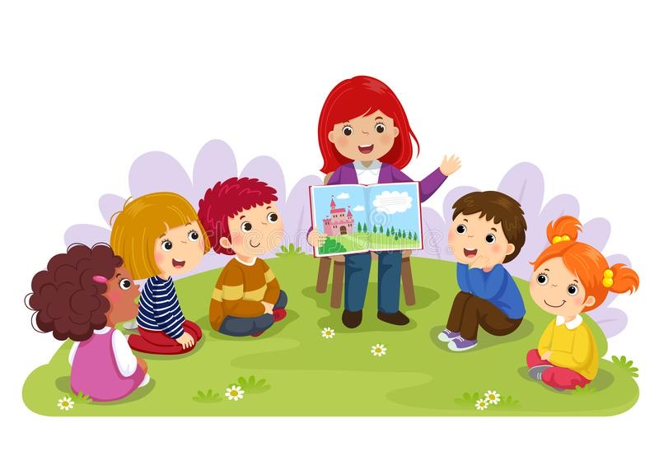

Các con cùng đọc bài thơ với cô nhé!

Slide 12
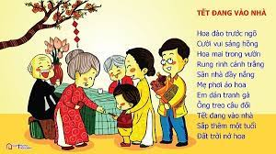

Slide 13

Xin chào
hẹn gặp lại các con!

